Slide 1


2-mavzu. Faoliyat turlarini moslashtirish
(2 soat amaliy mashgʻulot)

Slide 2
Reja:
Kimyo fanini oʻrganishda qiyinchiliklarga duch kelayotgan oʻquvchilarga yordam berish.
Iqtidorli oʻquvchilarning qobiliyatlarini yanada rivojlantirish

Slide 3
1.O‘quvchilarning bilim darajasini qanday baholaysiz? Qaysi usullardan foydalanasiz?
2.Qaysi turdagi o‘quvchilar kimyo fanini o‘rganishda ko‘proq qiyinchiliklarga duch keladi va nima uchun?
3. Kimyo darsida ko‘rgazmali qurollar va interfaol usullardan foydalanish samaradorligini qanday baholaysiz?
4. Qiyinchiliklarga duch kelgan o‘quvchilarga individual yondashuvni qanday shakllantirasiz?
5. Quyidagi kimyoviy tushunchalarni oddiy so‘zlar bilan tushuntiring:
Atom
Molekula
Katalizator

Slide 4

Kimyo fanini o‘rganishda qiyinchiliklarga duch kelayotgan o‘quvchilarga yordam berish
Kimyo fani – murakkab va keng qamrovli soha bo‘lib, o‘z ichiga turli kimyoviy jarayonlar, reaksiyalar va tushunchalarni oladi. Ushbu fan boshqa tabiiy-ilmiy fanlarga nisbatan ko‘proq diqqat va nazariy bilim talab qiladi. Kimyoviy formulalar, reaksiyalar tenglamalari va abstrakt tushunchalar ayrim o‘quvchilar uchun murakkablik tug‘diradi. Shuningdek, kimyo fanini o‘rganishdagi qiyinchiliklar o‘qituvchining usuli, o‘quv materiallari va o‘quvchining shaxsiy xususiyatlari bilan ham bog‘liq.

Slide 5
Kimyo fani: murakkab va keng qamrovli soha
Kimyo – bu moddalar va ularning o‘zgarishini o‘rganuvchi fan. U moddalarning tuzilishi, xossalari, reaksiyalari va o‘zgarish qonunlarini o‘rganishni o‘z ichiga oladi.
Kimyo fanining asosiy sohalari: organik kimyo, noorganik kimyo, fizik kimyo, analitik kimyo va biokimyo. U turli sohalarda qo‘llaniladi: tibbiyot, qishloq xo‘jaligi, sanoat, atrof-muhitni muhofaza qilish va boshqalar.

Slide 6

Kimyo fanining o‘ziga xos xususiyatlari
Abstrakt tushunchalar
Murakkab reaksiyalar
Nazariy bilimga e'tibor
Atom, molekula, elektron, proton, neytron kabi tushunchalar ko‘rinmas va abstrakt bo‘lganligi sababli tushunishda qiyinchiliklar tug‘dirishi mumkin.
Kimyoviy reaksiyalar ko‘pincha murakkab tenglamalar bilan ifodalanadi, bu ularni tushunish va bajarishni qiyinlashtirishi mumkin.
Kimyo fanini chuqur o‘rganish uchun nazariy bilimlarni mustahkamlash va qo‘llash qobiliyatini rivojlantirish muhim.

Slide 7




O‘quvchilar uchun qiyinchiliklarga olib keluvchi omillar
Tushunish
Matematik hisob-kitoblar
Abstrakt tushunchalarni tushunishda qiyinchiliklar, ayniqsa, mavzuni o‘rganish bosqichlarida namoyon bo‘ladi.
Formulalar, reaksiyalar tenglamalarini hal qilishda matematikani qo‘llash talab etilishi qiyinchiliklarga olib kelishi mumkin.
Amaliy ishlar
Laboratoriya ishlarini bajarishda xavfsizlik choralariga rioya qilish va uskunalar bilan ishlash qobiliyati talab etiladi.

Slide 8




O‘qituvchining rolini kuchaytirish
1
Tushunarli tushuntirishlar
2
Amaliy mashqlar
3
o‘quvchilarning faolligi
4
Zamonaviy usullar

Slide 9
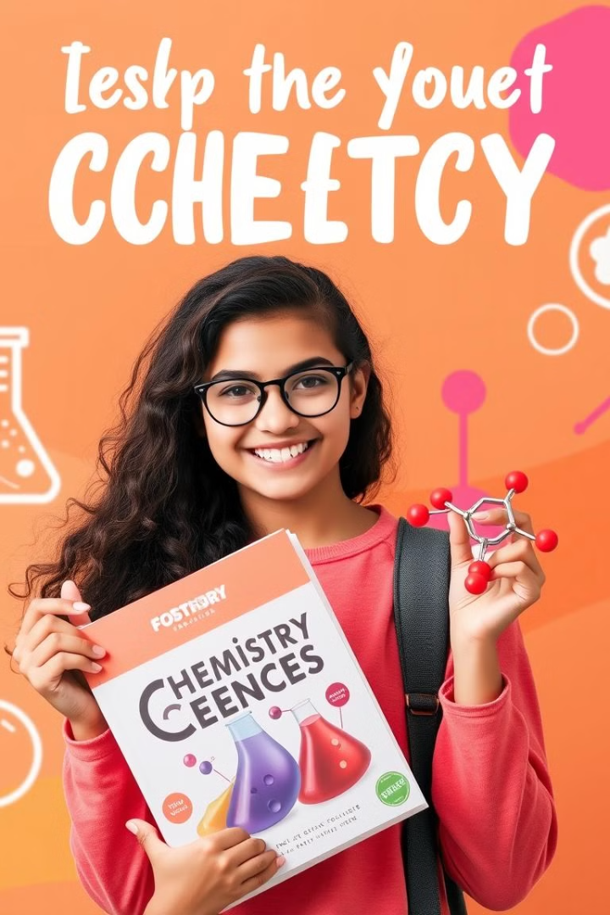
Samараli yechimlar va tavsiyalar
1
O‘qituvchilar o‘quv materiallarini o‘quvchilarning tushunish darajasiga moslashtirishlari kerak.
2
Amaliy mashqlar va laboratoriya ishlarini tashkil qilish muhim ahamiyatga ega.
3
Interaktiv o‘quv usullari va texnologiyalardan foydalanish o‘quv jarayonini qiziqarli va samarali qiladi.

Slide 10
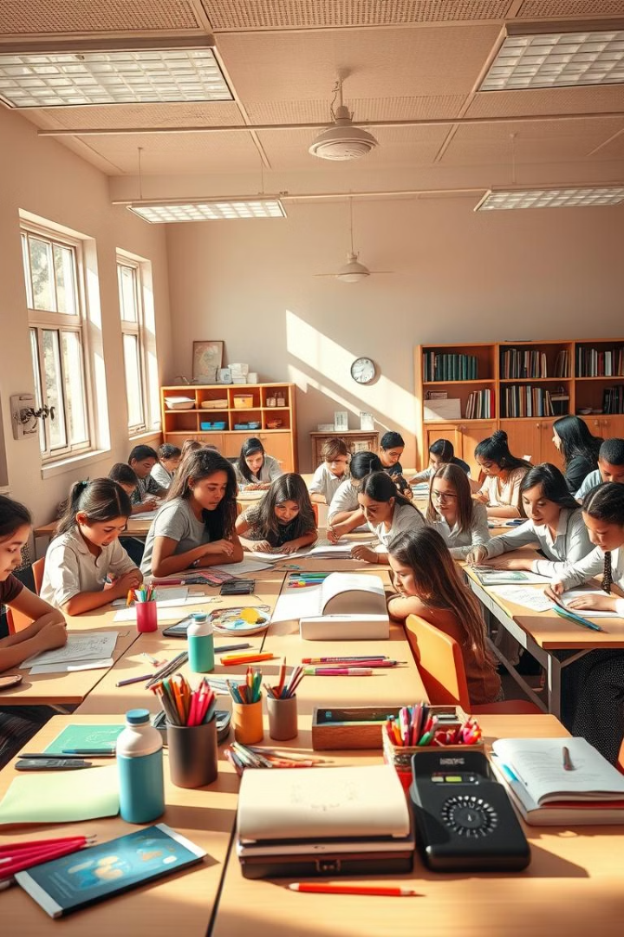
Iqtidorli o‘quvchilarni aniqlash va rivojlantirish
Iqtidorli o‘quvchilarni aniqlash va ularning qobiliyatlarini rivojlantirish ta’lim tizimining asosiy vazifalaridan biridir. Kimyo darslarida iqtidorli o‘quvchilarga maxsus yondashuvni joriy etish nafaqat ularning individual qobiliyatlarini rivojlantiradi, balki fanni chuqurroq o‘zlashtirishga, kelajakdagi muvaffaqiyatli faoliyatga yo‘l ochadi.

Slide 11
Iqtidorli o‘quvchilarni aniqlash
Baholash
Kuzatuv
o‘quvchilarning darsdagi faol ishtiroki, yuqori savodxonlik darajasi, masalalarni tez va ijodiy hal etish qobiliyati iqtidorli o‘quvchilarni aniqlashda yordam beradi.
Doimiy kuzatuv orqali o‘quvchilarning qiziqishlari, bilimlarini o‘zlashtirish tezligi, mustaqil fikrlash qobiliyati kabi jihatlarni aniqlash mumkin.

Slide 12

Maxsus topshiriqlar va testlar
1
Maxsus topshiriqlar
2
Testlar
o‘quvchilarga qiyinroq, tahliliy va ijodiy yondashuvni talab qiladigan maxsus topshiriqlar berish mumkin.
Iqtidorli o‘quvchilarni aniqlash uchun o‘quvchilarning bilimlarini chuqur tekshiradigan testlardan foydalanish mumkin.

Slide 13

Iqtidorli o‘quvchilarni rag‘batlantirish
Individual yondashuv
Rag‘batlantirish
Qo‘llab-quvvatlash
Har bir o‘quvchining qiziqishlarini hisobga olgan holda, ularga mos keladigan topshiriqlar va vazifalar berilishi kerak.
Iqtidorli o‘quvchilarning muvaffaqiyatlarini e'tirof etish, ularni rag‘batlantirish va yangi g‘oyalarni yaratishga undash muhimdir.
Iqtidorli o‘quvchilarga o‘z qobiliyatlarini rivojlantirish uchun zarur bo‘lgan barcha sharoitlarni yaratib berish kerak.

Slide 14



Chuqur bilim va malakalar
Oliy darajadagi masalalar
Qiziqarli labaratoriya tajribalari
o‘quvchilarga murakkab masalalarni hal qilish imkoniyatini yaratish, ularning analitik va muammolarni hal qilish qobiliyatlarini rivojlantirishga yordam beradi.
o‘quvchilarga amaliy tajribalar orqali kimyoviy jarayonlarni o‘rganish imkoniyatini yaratish, ularning bilimlarini chuqurlashtiradi.

Slide 15

Aqlli texnologiyalar
1
Elektron ta’lim resurslari
o‘quvchilarga onlayn ta’lim resurslari, interaktiv darsliklar va o‘yinlarga kirish imkoniyatini berish, ularning qiziqishini oshiradi.
2
Interaktiv simulyatsiyalar
Kimyoviy jarayonlarni tasvirlaydigan interaktiv simulyatsiyalar o‘quvchilarga mavhum tushunchalarni osongina o‘zlashtirishga yordam beradi.

Slide 16




Kelajakdagi faoliyatga tayyorlash
Loyihalar
o‘quvchilarga mustaqil loyihalarni ishlab chiqish va amalga oshirish imkoniyatini berish, ularning ijodiy qobiliyatlarini rivojlantiradi.
Tanlovlarda ishtirok etish
o‘quvchilarni ilmiy tadqiqotlar, ixtirolar va fan sohasidagi tanlovlarda ishtirok etishga rag‘batlantirish, ularning ishtiyoqini oshiradi.
Yetakchilik ko‘nikmalarini rivojlantirish
o‘quvchilarga jamoada ishlash, muloqot qilish va mas’uliyatni o‘z zimmasiga olish kabi yetakchilik ko‘nikmalarini rivojlantirish imkoniyatini berish kerak.

Slide 17

1-guruh uchun topshiriq. Qiyinchiliklarni tahlil qilish. Sinfdagi 3 nafar o‘quvchini tanlab, ularning kimyo fanidagi qiyinchiliklarini aniqlang va sabablarini tahlil qiling. Bu o‘quvchilar uchun qanday yordam ko‘rsatish strategiyalarini ishlab chiqish mumkinligini yozing.
2-guruh uchun topshiriq. Yordam strategiyasini ishlab chiqish. Biror murakkab mavzu bo‘yicha o‘quvchilarga moslashtirilgan o‘qitish usulini ishlab chiqing. Masalan, “Kimyoviy tenglamalarni tenglashtirish” mavzusida amaliy mashg‘ulot uchun tavsiyanoma tayyorlang.
3-guruh uchun topshiriq. Interfaol usullardan foydalanish. O‘quvchilarning qiyinchiliklarini yengish uchun interfaol o‘yin yoki savol-javob topshirig‘ini ishlab chiqing va uni sinfda sinab ko‘rish rejasini tuzing.
4-guruh uchun topshiriq. Qiyinchiliklarga duch kelgan o‘quvchilar uchun moslashtirilgan o‘quv rejasi yarating va uni taqdimot shaklida himoya qiling.

Slide 18

“Plyus, minus, qiziqarli”
“−” | “+” | “qiziqarli”

Slide 19

E’tiboringiz uchun rahmat!

